Slide 1
Synthèse QTcpSocket et mode de transmission

Slide 2
Modes de transmission
Envoyer/recevoir des données uni-type
Envoyer/recevoir des données multi-type

Slide 3
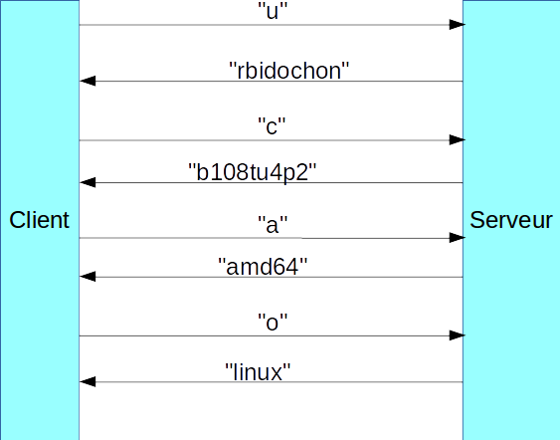
Envoyer/recevoir des données uni-type
Les données à envoyer et à recevoir sont unique et de même type.
Utilisation des méthodes read, readAll et write
  Exemple: le client envois un caractère, le serveur envois une chaîne de caractères

Slide 4

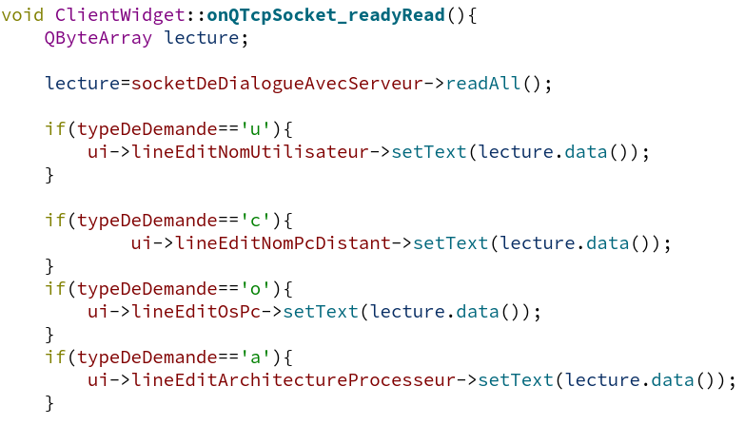
Envoyer/recevoir des données uni-type

Slide 5

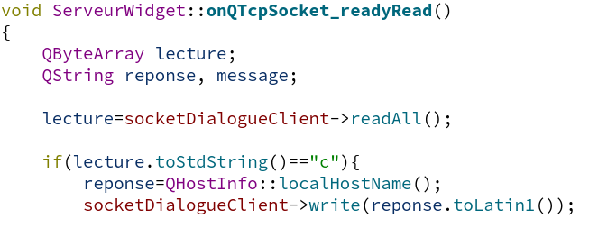
Envoyer/recevoir des données uni-type

Slide 6
Envoyer/recevoir des données multi-type
Les données à envoyer et à recevoir sont structurées et de types différents.
Utilisation des flux avec QBuffer, QDataStream
Client
Serveur
taille'N'1234
int
taille"Bienvenue sur le compte 1234"
float
taille'R'50,5
QChar
taille"nouveau solde 200,50"
QString
qint16
taille'D'25
taille"nouveau solde 225"
taille'S'
taille"Solde 225"

Slide 7
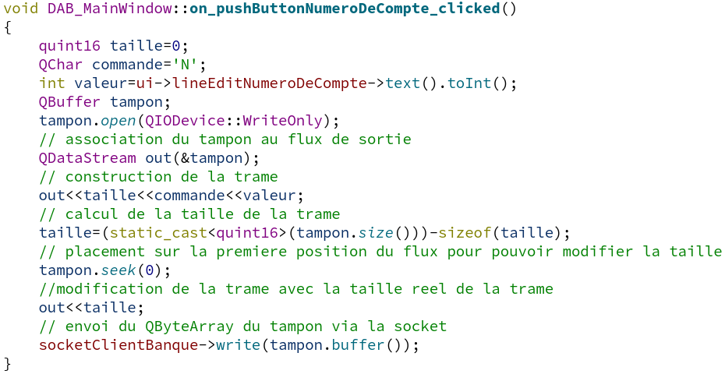
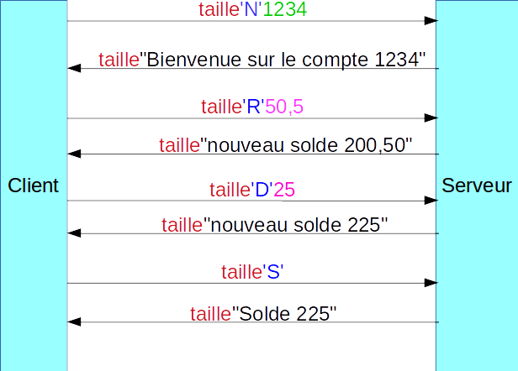
Envoyer/recevoir des données multi-type

Slide 8
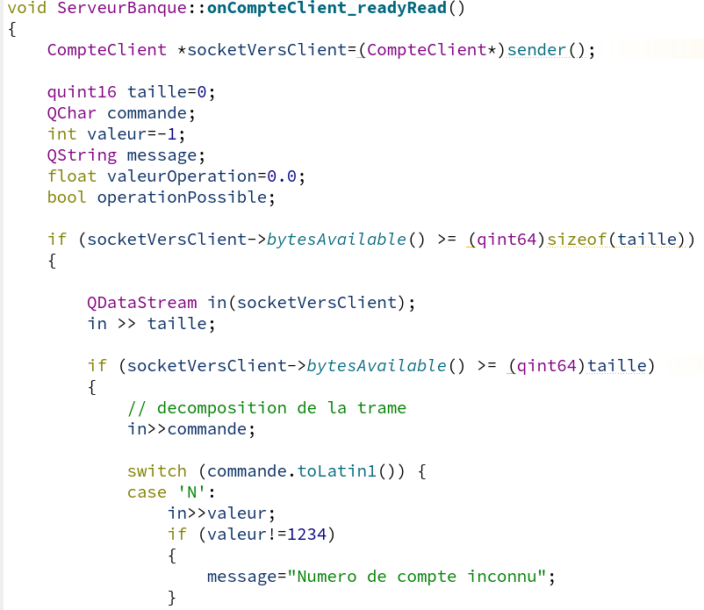
Envoyer/recevoir des données multi-type

Slide 9
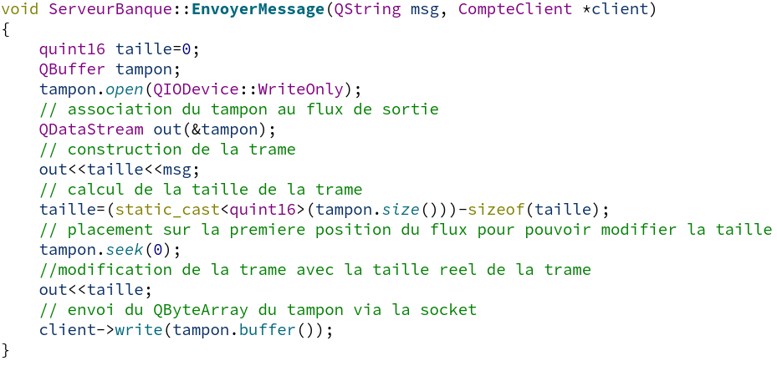
Envoyer/recevoir des données multi-type

